Slide 1
Sammanfattning av kommunbesök
2023
Notes:
Jag har varit ute och lyssnat till 12 kommuner och länstyrelsen. Jag vill att ni ser det jag ser.

Slide 2
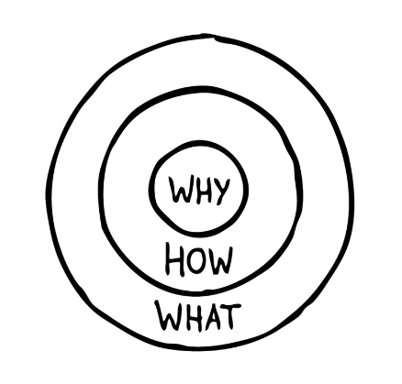
Varför miljösamverkan?

Slide 3
”Det är svårt att tänka sig en tillvaro utan miljösamverkan.”
Vad är bra med miljösamverkan idag?

Slide 4
Handläggarträffarna
Gemensamma utbildningar
Pingpong
Gemensamma tillsynskampanjer
Nätverk
Omvärldsbevakning
Att träffa länsstyrelsen
Stöd i arbetet
Vad är bra med miljösamverkan idag?

Slide 5
”Det finns en rädsla för att lämna förslag, man är rädd att behöva vara med i projektgruppen.”
Vad saknas idag?

Slide 6
Handläggarträffar – fler och oftare
Nationella tillsynsstrategin
Samspel i planeringar och behov
En smidigare samverkansplattform
Mer samverkan mellan länen
En lärande organisation
Mer långsiktiga projekt och uppföljning av projekt
Inkludera livsmedel
Vad är saknas idag?

Slide 7
En lärande organisation
Exempel:
Hjälpas åt med introduktion och upplärning
Använda varandras arbetssätt som har visat sig vara framgångsrika
Hjälpas åt med mallar, till exempel beslut
Utföra inspektioner tillsammans

Slide 8
Samspel i planeringar och behov
Det saknas engagemang och motivation i verksamhetsplaneringsprocessen
Flera säger att de inte läser förslagen innan de röstar
Vi ligger ofta i olika faser vilket försvårar samordningen
Flera uttrycker att projekten ofta är intressanta men att de kommer i fel tid i förhållande till deras egen planering
Många vill inte vill lämna förslag för de är rädda att behöva vara med i projektgruppen

Slide 9
Vi har Sveriges viktigaste jobb!
Varför miljösamverkan – och för vem?

Slide 10
Miljösamverkan
VARFÖR?
FÖR VEM?
Samsyn
Gemensamt lärande
Effektivt resursutnyttjande
Stöd i tillsyn och bedömningar
Kompetensutveckling
Inspiration och arbetsglädje
Sund konkurrens
Handläggare
Chefer
Miljö och hälsa

Slide 11
Tillsammans för en god hälsa och miljö
Vårt gemensamma syfte

Slide 12
Att göra
Tydliggöra gemensamt syfte och uppdrag
Förtydliga roller
Gemensam verksamhetsplanering på handläggarträff
Framtidsprojekt – fokus på bland annat kompetensförsörjning och digitalisering
Prioritera Nationell strategi för miljöbalkstillsyn i verksamhetsplanen

Slide 13
På gång i miljösamverkan hösten 2023

Slide 14
På gång i miljösamverkan hösten 2023
Projekt undervisningslokaler sammanfattas
Projekt vårdlokaler har startats - tillsynskampanj 31 december 2023-31 juli 2024
Projektstart handläggarstöd avfall som blir produkt
Introduktion nya inspektörer 6 september
Webbinarier hösten 2023
Handläggarträff 2023 den 26 oktober
Lantbrukshandläggarträff 17 oktober
Utbildning klassning av farligt avfall november 2023
Handläggarträff hälsoskydd 2023 - anmälan är ute nu

